Slide 1
다중 채팅 프로그램
202033014 컴퓨터과학과 변정원

Slide 2
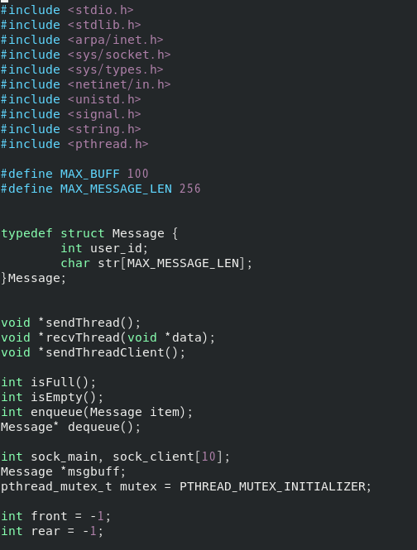
queue.c

Slide 3
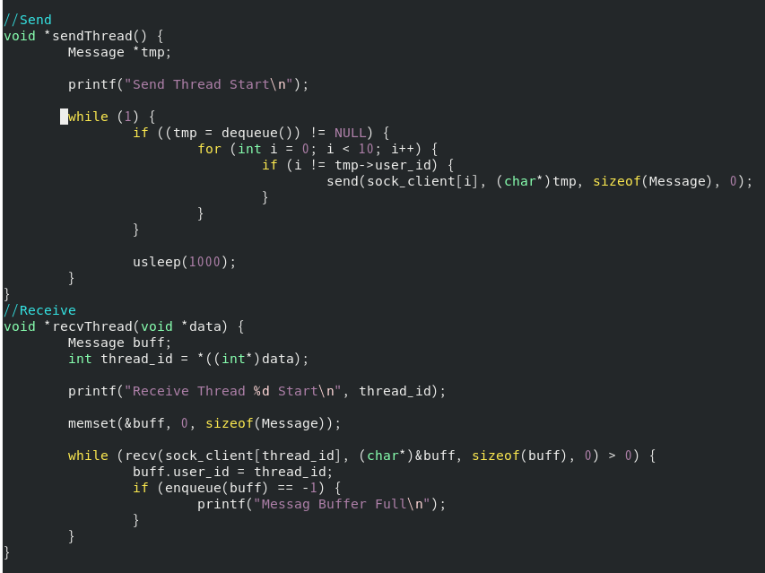
메세지 구조체 (보낼 문자열, user id )
queue에서 꺼내서 줌(dequeue) tmp에 집어넣어
user id가 동일한 경우 해당 유저에게는 메세지를 보내지 않아도 됨
client접속하면
메모리 크기 특정값으로 초기화

Slide 4
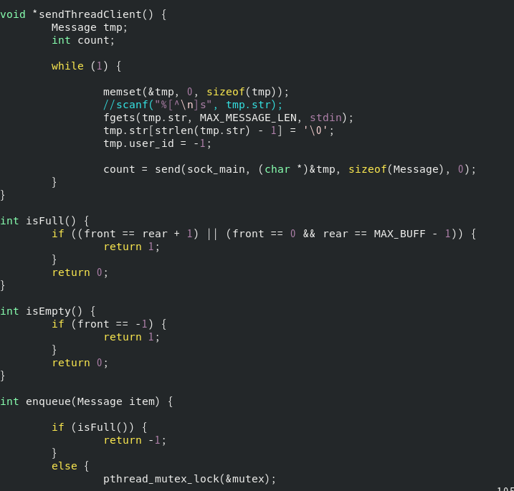
메세지 구조체 (보낼 문자열, user id)
메모리 크기 특정값으로 초기
queue가 가득 차 있으면면 true 아니면 false 반환
queue가 비어 있으면 true 아니면 false 반환
queue 뒤에 추가

Slide 5
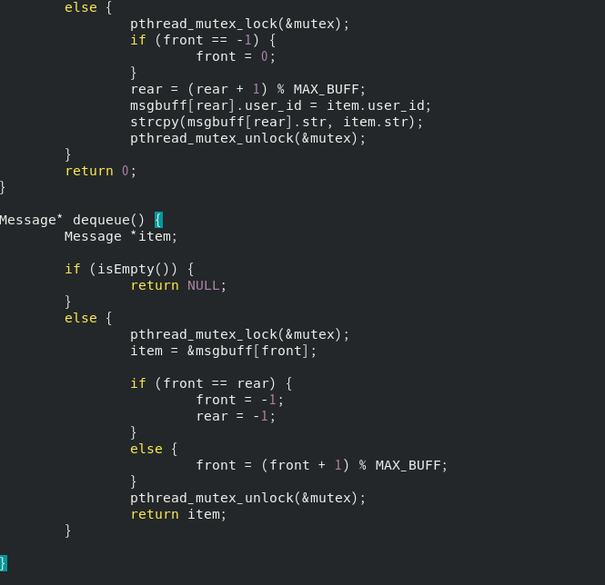
queue가 비어있지 않을때
맨 앞의 요소를 삭제 반환

Slide 6
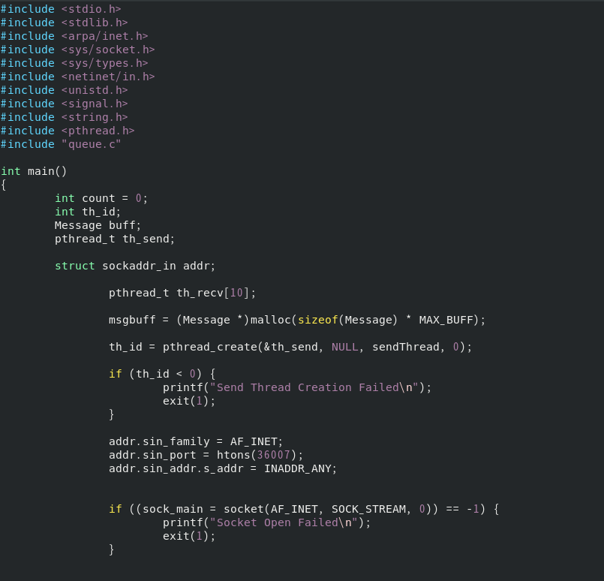
server.c
서버ip를 가지는 변수
보내는 thread 생성
port정해져있음
주소값

Slide 7
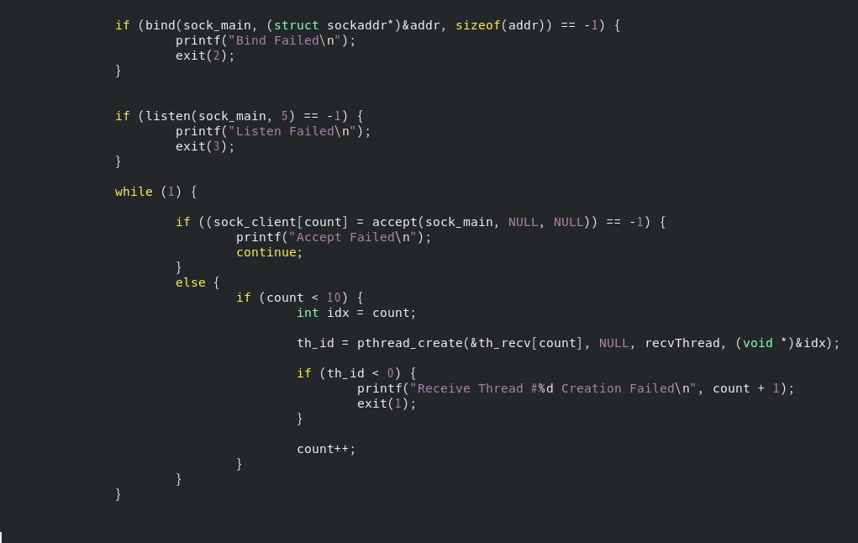
bind() 구조체 안에 설정한것을 소켓에다 넣어줌
listen(서버소켓, 받을 클라이언트 수)
server에 들어오는 client accept, socket 생성

Slide 8
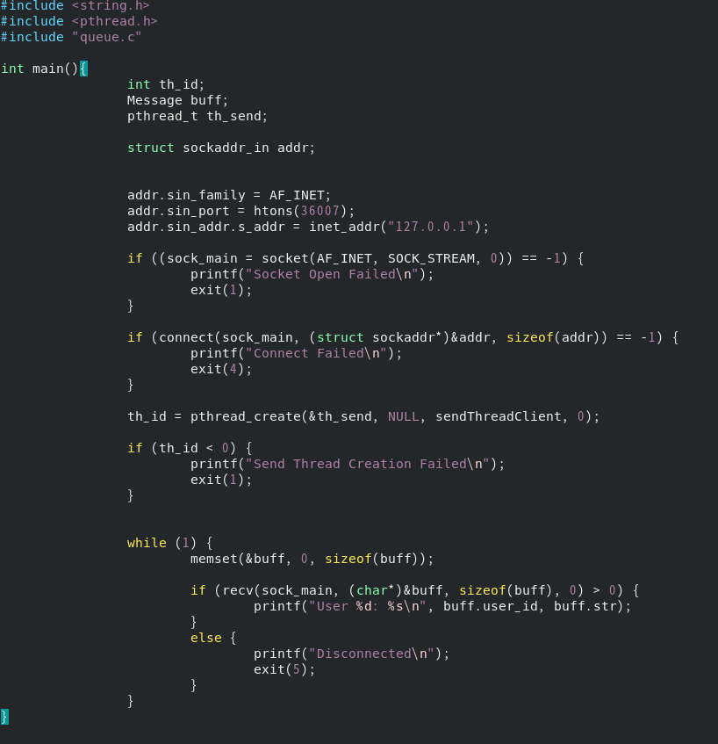
client.c

Slide 9
